Slide 1
保单体检操转介绍作流程
电话约访
步骤 1
保单体检
步骤 2
填写紧急联络人
步骤3
拜访紧急联络人
步骤 4

Slide 2

第一步：电话约访
李先生，您好！我们公司目前正在举办大型客户服务活动，主要是对客户的保单进行私人定制式的详细整理，而且还可以参加公司举办的大型抽奖活动。您的保单在整理卡上登记后，平常您要了解保单的保障情况也不用翻出保单了，可以一目了然，以免把重要的资料遗失。您先把家里的保单原件准备好，我后天上午10点或下午2点去您那里为您做个保单整理，你看哪个时间合适？
关键字：客户服务、活动、有奖
方 法：用二择一法

Slide 3

第二步：保单体检
保障内容 |  | 丈夫保障情况 |  |  | 妻子保障情况 |  |  | 子女保障情况 |  |  | 受益人 | 保障缺口 | 解决 什么问题
 |  | 有/无 | 金额 | 差额 | 有/无 | 金额 | 差额 | 有/无 | 金额 | 差额
意外身故 |  |  |  |  |  |  |  |  |  |  |  |  | 解决家人未来生活
疾病身故 |  |  |  |  |  |  |  |  |  |  |  |  | 解决家人未来生活
意外全残 |  |  |  |  |  |  |  |  |  |  |  |  | 自己失去收入后自我尊严
意外伤残 |  |  |  |  |  |  |  |  |  |  |  |  | 自己失去收入后自我尊严
疾病全残 |  |  |  |  |  |  |  |  |  |  |  |  | 伤残的补助
重大疾病 |  |  |  |  |  |  |  |  |  |  |  |  | 解决因病失去能力自我尊严
普通医疗 | 意外医疗报销 |  |  |  |  |  |  |  |  |  |  |  | 让我们生病花别人的钱
 | 意外医疗补贴 |  |  |  |  |  |  |  |  |  |  |  | 用小钱去换大钱支出
 | 疾病住院报销 |  |  |  |  |  |  |  |  |  |  |  | 解决意外住院误工费
 | 疾病住院补贴 |  |  |  |  |  |  |  |  |  |  |  | 用小钱去换大钱支出
长期住院护理费 |  |  |  |  |  |  |  |  |  |  |  |  | 解决疾病住院误工费
意外门急诊费 |  |  |  |  |  |  |  |  |  |  |  |  | 解决门诊费
养老金 |  |  |  |  |  |  |  |  |  |  |  |  | 解决未来养老问题
分红保险 |  |  |  |  |  |  |  |  |  |  |  |  | 实现钱生钱资产增值
投资保险 |  |  |  |  |  |  |  |  |  |  |  |  | 创造资本帐户
兑奖栏

Slide 4
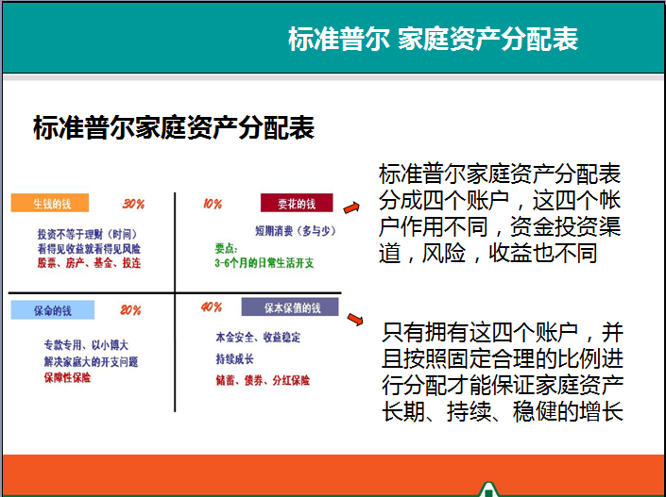

Slide 5

说明话术
您好！我今天特地来拜访您，作为中国人寿的客户，您会不断享受到公司的售后服务，保单体检只是其中之一。最近中国人寿在客户咨询中统计出，客户的最大需求，是及时的关心和帮助，于是国寿针对这种需求为客户提供了一种及时的售后服务。

Slide 6
说明话术
公司最近推出了一种紧急联络人的服务项目，就是公司将紧急联络人做好登记，公司当有重大事项要找你时，（如：保单升级、新产品发布、旅游回馈、积分换礼。。。。）在不能及时的联系到你本人的时候，公司可以通过你的紧急联络人转告，那我们公司就可以有效的避免因联系不上你而导致你的一些不必要的损失，实现永不消失的服务。
新出台的《保险法》第二十一条也明确了它的重要性。在遇到应急事件时，能及时通知保险公司或相关人士，可以免于延误时间带来其他损失。

Slide 7
《保险法》规定的被保险人的权益保护
第二十一条 投保人、被保险人或者受益人知道保险事故发生后，应当及时通知保险人。故意或者因重大过失未及时通知，致使保险事故的性质、原因、损失程度等难以确定的，保险人对无法确定的部分，不承担赔偿或者给付保险金的责任，但保险人通过其他途径已经及时知道或者应当及时知道保险事故发生的除外。

Slide 8
促成话术
在您的回执栏上，请将您认为在应急时刻有能力、有爱心和您信任的，能给予您最大帮助的两位亲戚或朋友的名字及联系电话填上（最好有车、有空闲时间），我公司将为您建立档案来维护您的平安和权益。

Slide 9
拒绝处理1：为什么要填呢？
随着公司业务的迅速发展，客户量迅速增长，理赔事件也多起来,遇到的问题也多了。我们发现有的客户出门在外,发生应急事件时,由于应急联系不通畅,耽误了救治或影响了理赔时效,作为我们的客户,我们不希望看到任何遗憾的事情发生。关键时刻,亲戚和朋友就能为我们伸出援助之手呀！
有了紧急联络人,当遇到应急事件时,可以在最短时间将风险降至最低,同时享受最快的理赔服务速度，这联系方式“宁可百年不用，但不可一日不备”呀！

Slide 10
异议处理2：为什么不要填写家人呢？
原因主要有：
1、如果在不确定风险程度的前提下就告知父母，老人一定会有很多的猜想和难以接收这样的事实，难免会造成一些不必要的惊慌。
2、如果在不确定风险程度的前提下就告知爱人，难免会影响到爱人的工作或心情并造成一些不必要的惊慌，对工作和生活都不利呀。
4、紧急联络人不能是投、被、受。

Slide 11
要求客户联系联络人
话术：
另外我们也会回馈象你的亲友，请你放心！因为他们的帮助不仅提高了您的保障安全，也提升了中国人寿的服务品质。同时也请你打个电话给他们，告诉他们有这样的一件事，免得他们到时候公司通知他们就显得很唐突。

Slide 12
步骤4：拜访紧急联络人
接触话术
您好！我是中国人寿的代理人李国寿，您作为XXX的好朋友，她在日常生活中或是一些特殊的日子里，第一个就会想到你，所以，中国人寿为×××提供的高端定制服务中她将您确认为了紧急联络人。请问她将这个好消息告诉您了吗？公司为确保提供全面优质到位的售后服务，委派我来拜访你，将你好朋友×××委托的事情落实一下，同时为了感谢您对公司的支持和对好朋友的关爱，国寿将赠送您一份高保障的保险，您也可以体验中国人寿产品和服务。您看我今天下午还是明天下午过来拜访您合适？

Slide 13
上门拜访：
1.寒暄赞美
2.核实紧急联络人信息
3.介绍险种及保单体检：
为了感谢您对公司的支持和对好朋友的关爱，国寿将赠送您一份高保障的保险，您也可以体验中国人寿产品和服务。它的保障范围是。。。（边讲边填写保单体检卡）。平常您要了解保单的保障情况就不用翻出保单了，这张体检卡可以一目了然。请问您还有其他的保单需要一并进行整理吗？也可以填写在体检卡上，方便查阅。

Slide 14
拒绝处理1：我不方便
您的顾虑我们非常理解。但作为联络人是一定不会有任何经济上的连带责任，它只是在其他的联络方式都无法建立的情形下，中国人寿或您的朋友×××才会将事件告知您，将可能的风险或损失尽可能地降到最低限度。

Slide 15
拒绝处理2：这些不是应该保险公司做的吗？
当然是的。随着公司业务的迅速发展，客户量迅速增长，而环境和社会的复杂程度也在日益变化，意想不到的事件时有发生，我们发现有的客户出门在外，发生应急事件时，由于应急联系恐有不通畅，耽误了救治或影响了理赔时效，作为我们的客户和您的朋友，我们不希望看到任何遗憾的事情发生。关键时刻，保持通话，就能为我们和您的朋友解除不必要的损失呀！
当然啦，这东西“宁可百年不用，但不可一日不备”！

Slide 16
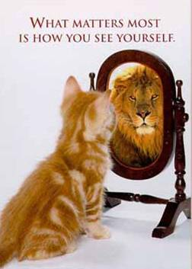
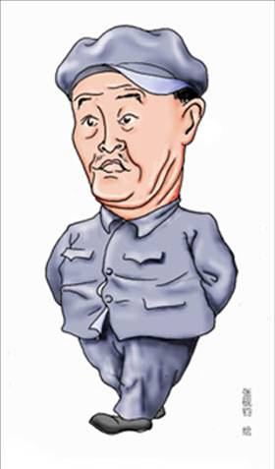

成功的方式方法
相信
听话
照做

